Slide 1
实验四： FIR数字滤波器设计与软件实现
1． 实验目的
（1） 掌握用窗函数法设计FIR数字滤波器的原理和方法。
（2） 掌握 FIR 滤波器的快速卷积实现原理。
（3） 学会调用MATLAB函数设计与实现FIR滤波器。

Slide 2
2． 实验内容及步骤
（1） 认真复习第7章中用窗函数法设计FIR数字滤波器的原理；
（2）给定一个具有加性噪声的信号x(t)，显示x(t)及其频谱，如图1所示。

Slide 3
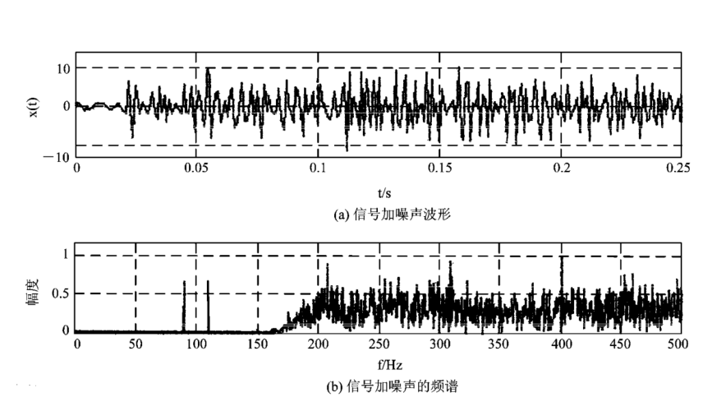
图1 具有加性噪声的信号x(t)及其频谱图

Slide 4
（3） 请设计低通滤波器，从高频噪声中提取x(t)中的单频调幅信号，要求信号幅频失真小于0.1 dB （通带最大衰减），将噪声频谱衰减60 dB （阻带最小衰减）。观察x(t)的频谱，确定滤波器指标参数。
（4） 根据滤波器指标选择合适的窗函数，计算窗函数的长度N，调用MATLAB函数fir1设计一个FIR低通滤波器。并编写程序，调用MATLAB快速卷积函数fftfilt实现对xt的滤波。绘图显示滤波器的频响特性曲线、滤波器输出信号的幅频特性图和时域波形图。

Slide 5
（3） 请设计低通滤波器，从高频噪声中提取x(t)中的单频调幅信号，要求信号幅频失真小于0.1 dB，将噪声频谱衰减60 dB。观察x(t)的频谱，确定滤波器指标参数。
（4） 根据滤波器指标选择合适的窗函数，计算窗函数的长度N，调用MATLAB函数fir1设计一个FIR低通滤波器。并编写程序，调用MATLAB快速卷积函数fftfilt实现对xt的滤波。绘图显示滤波器的频响特性曲线、滤波器输出信号的幅频特性图和时域波形图。

Slide 6
提示：
① MATLAB函数fir1和fftfilt的功能及其调用格式请查阅help；
补充说明fftfilt和filter的区别
filter：用于对递归滤波器（IIR）或非递归滤波器（FIR）对数据进行数字滤波
fftfilt：利用基于FFT的重叠相加法对数据进行滤波，只适用于非递归滤波器（FIR）。
输入信号数据直接导入： load('xt.mat');

Slide 7
② 采样频率Fs=1000 Hz，采样周期T=1/Fs；
③ 根据实验要求，可选择滤波器指标参数(参考)： 通带截止频率f_{p}=120 Hz， 阻带截止频率f_{s}=150 Hz，换算成数字频率，通带截止频率ω_{p}=2πf_{p}T=0.24π，通带最大衰为0.1 dB，阻带截至频率ω_{s}=2πf_{s}T=0.3π，阻带最小衰为60 dB。

Slide 8
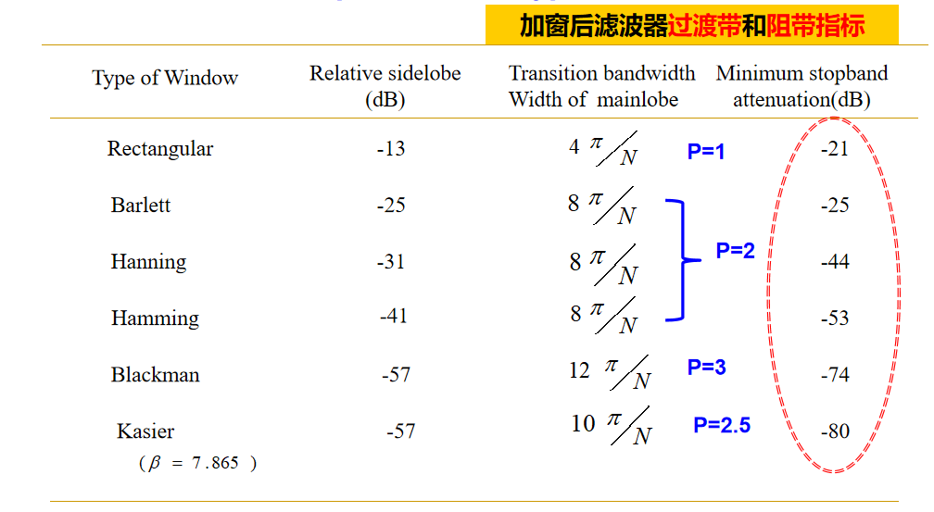
根据上述参数：
1 .选窗类型
2 .确定fir1函数的输入参数：理想低通滤波器截止频率Wc(关 于pi归一化）代入fir1函数，根据过渡带长度计算窗的长度N
Blackman Window 调用格式：w=blackman(n)，根据长度 n 产生一个布拉克曼窗 w。

Slide 9
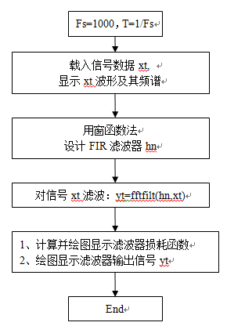
3. 实验程序框图
实验程序框图如下图所示，供参考。

Slide 10
4. 思考题

(1) 如果要求用窗函数法设计带通滤波器, 且给定通带上、下截止频率为ω_{pl}和ω_{pu}，阻带上、下截止频率为ω_{sl}和ω_{su}，试求理想带通滤波器的截止频率ω_{cl}和ω_{cu}。

Slide 11
5. 实验报告要求
（1）附程序清单、打印实验内容要求绘图显示的曲线图。
（2）分析实验结果。
（3）简要回答思考题。


Slide 12
附：信号载入及频谱分析程序清单
%信号x(t)产生,并显示信号的幅频特性曲线
%载入一个长度为N,有加性高频噪声的单频调幅信号xt,采样频率Fs=1000Hz %载波频率fc=Fs/10=100Hz,调制正弦波频率f0=fc/10=10Hz.
load('xt.mat');
N=length(xt);
Fs=1000;T=1/Fs;Tp=N*T;
t=0:T:(N-1)*T;
fst=fft(xt,N);k=0:N-1;f=k/Tp;
subplot(3,1,1);plot(t,xt);grid;xlabel('t/s');ylabel('x(t)');
axis([0,Tp/5,min(xt),max(xt)]);title('(a) 信号加噪声波形')
subplot(3,1,2);plot(f,abs(fst)/max(abs(fst)));grid;title('(b) 信号加噪声的频谱')
axis([0,Fs/2,0,1.2]);xlabel('f/Hz');ylabel('幅度')

Slide 13
利用 MATLAB 提供的函数 fir1来实现
调用格式：fir1(n, Wn,’ftype’,Window)，n 为阶数、Wn 是截止频率(如果输入是形如[W1 W2]的矢量时，本函数将设计带通滤波器，其通带为W1
仔细查阅Matlab的help中fir1和各类Window的具体操作用法！

